Slide 1


Кристаллическая и магнитная структура наночастиц магнетита
допированных ионами редкоземельных элементов.
Научный руководитель: кан.тех.наук, Phd Абдурахимов Б.А.
Выполнил студент группы Б22-104: Шарипов Ф.З.

Slide 2

Содержание
01
Введение
02
Обзор литературы
цели и актуальность
структура и свойства
03
Методы исследования
04
Заключение
методы и установки

Slide 3
01
ВВедение

Slide 4


АКТУАЛЬНОСТЬ ИССЛЕДОВАНИЯ
Изучение структурных и магнитных особенностей наночастиц магнетита, модифицированных ионами редкоземельных элементов, является одной из
наиболее актуальных задач современной физики твёрдого тела и наноматериалов. Магнетит (Fe₃O₄) — один из древнейших известных магнитных минералов, обладающий уникальными физическими свойствами и широким спектром
приложений в науке и технике, от магнитной записи и медицинской диагностики до
современных нанотехнологий.
ЦЕЛЬ И ЗАДАЧИ РАБОТЫ
Цель работы: исследование влияния допирования ионами редкоземельных
элементов на кристаллическую и магнитную структуру наночастиц магнетита
методами нейтронной дифракции. Задачи исследования:
1. Выполнить комплексную характеризацию полученных образцов методами
нейтронной дифракции на реакторе ИБР-2, рентгеновской дифракции, малоуглового рассеяния и Рамановской спектроскопии.
2. Провести обработку и анализ экспериментальных данных с использованием
современных программных пакетов (FullProf, SasView, McSAS).
3. Установить закономерности влияния типа и концентрации REE-допанта на
параметры кристаллической решётки, распределение катионов и магнитные
характеристики.

Slide 5

02
Обзор литературы

Slide 6
Магнетит (Fe₃O₄) — природный оксид железа, сочетающий ионы Fe²⁺ и Fe³⁺. Отличается структурными и магнитными свойствами, а также физическими характеристиками.
Структура:
— Атомная структура - ГЦК-решётка шпинели (пространственная группа Fd3m). Решётка состоит из больших по размерам анионов кислорода O₂-, в междоузлиях которых размещаются меньшие по размерам катионы железа Fe³⁺ и Fe²⁺.
— Магнитные катионы железа (Fe²⁺ и Fe³⁺) размещаются в кристаллических многогранниках — тетра- и октаэдрах (А- и В-позициях) кубической решётки шпинели.
— При низких температурах магнетит претерпевает фазовый переход кристаллической структуры от моноклинной структуры к кубической структуре (переход Верви).
Магнитные свойства:
— Магнетит сильно магнитен (является ферримагнетиком).
— Магнитные моменты ионов, занимающих тетраэдрические позиции, ориентированы ферромагнитно.
— Октаэдрические ионы ориентированы так же, но по отношению друг к другу — антиферромагнитно.
— Точка Кюри для магнетита из различных месторождений колеблется от 550 до 600 K, среднее значение — около 575 K (ниже её минерал ферромагнитен, выше — парамагнитен).
— С уменьшением величины зёрен магнитность возрастает, также возрастает остаточная намагниченность.
СТРУКТУРНЫЕ И МАГНИТНЫЕ СВОЙТСВА МАГНЕТИТА

Slide 7


Объекты исследования.
Для исследования выбраны пять легированных соединений магнетита: Fe3O4:Pr, Fe3O4:Er, Fe3O4:Nd, Fe3O4:Tm и Fe3O4:Gd с одинаковой концентрацией ионов редкоземельных элементов 2,5 ат.%. Наночастицы допированного магнетита Fe3O4 с ионами Pr3+, Er3+, Nd3+, Tm3+ и Gd3+ синтезировали методом совместного осаждения. Для синтеза магнетита использовали гексагидрат хлорида железа(III) (FeCl3·6H2O) и гептагидрат сульфата железа(II) (FeSO4·7H2O), смешанные в стехиометрическом соотношении (Fe3+:Fe2+ = 2:1 моль). Для получения легированных соединений применяли тетрагидрат нитрата редкоземельного элемента (RE(NO3)3·4H2O). Водные растворы смешивали в молярном соотношении 1,925:1,00:0,075 для 2,5 ат.% легирующего элемента. Реакцию проводили в атмосфере N2 для предотвращения окисления Fe2+ до α-FeOOH. В качестве осаждающего агента использовали 25%-ный раствор аммиака (NH4OH).

Slide 8
03
МЕТОДЫ ИССЛЕДОВАНИЯ

Slide 9

Нейтронная дифракция
Нейтронная дифракция (нейтронография) — дифракционный метод изучения атомной и/или магнитной структуры кристаллов, аморфных материалов и жидкостей с помощью рассеивания нейтронов.
Исследуемый объект облучается пучком нейтронов, который рассеивается на атомах вещества. Для регистрации рассеяния используются нейтронные спектрометры. С их помощью измеряется интенсивность рассеивания нейтронов в зависимости от угла дифракции. По полученным дифракционным спектрам восстанавливается атомная структура исследуемого объекта.

Slide 10
Рентгеновская дифракция (рентгеновская дифрактометрия) — явление упругого рассеяния пучка рентгеновских лучей кристаллическим, аморфным, жидким или газовым образцом. При этом из начального пучка лучей возникают вторичные отклонённые (дифрагированные) лучи той же длины волны. Наиболее чёткая картина дифракции получается при рассеянии излучения кристаллами, которые вследствие упорядоченной структуры являются естественной дифракционной решёткой для этого излучения.
Рентгеновское малоугловое рассеяние
Метод малоуглового рентгеновского рассеяния (SAXS — Small-Angle X-ray Scattering) — метод исследования структурных характеристик макромолекул в растворе. Позволяет изучать неупорядоченные образцы различной природы с размерами частиц от 1 до 200 нм и более.

Slide 11
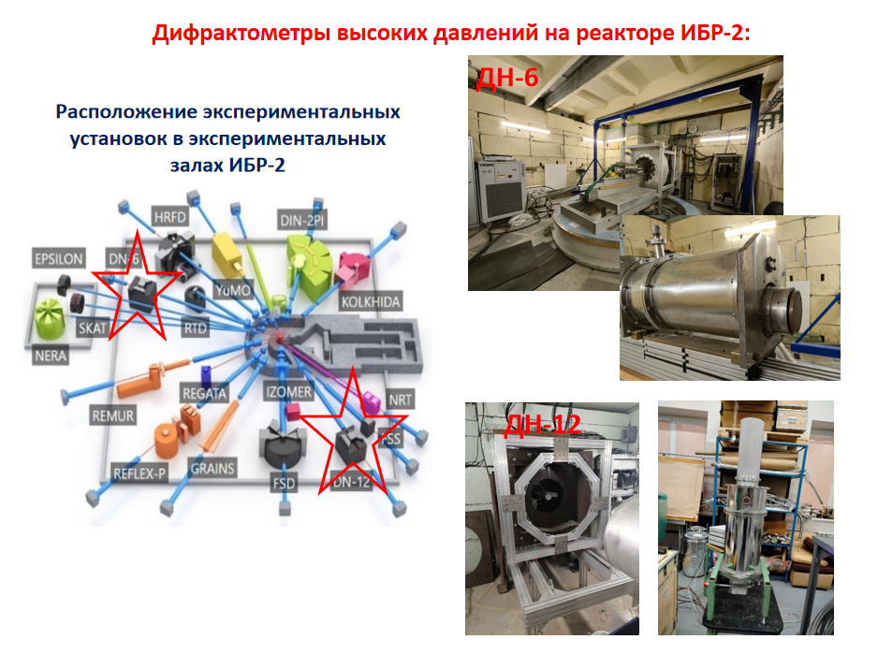
УСТАНОВКИ ДЛЯ ЭКСПЕРИМЕНТОВ
Эксперименты выполняются на дифрактометрах ДН-12 и ДН-6, что обеспечивает высокое разрешение и возможность проведения исследований под высоким давлением, что особенно важно для изучения влияния внешних условий на структурные и магнитные характеристики образцов.

Slide 12
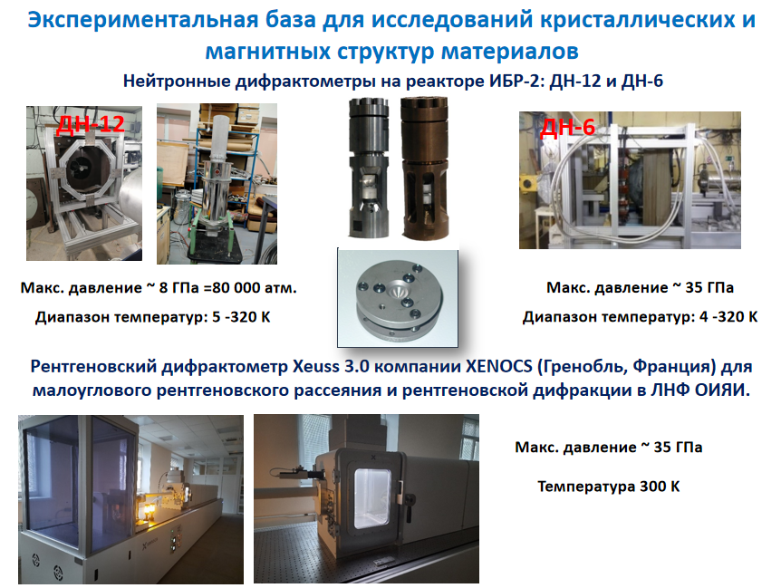

Slide 13
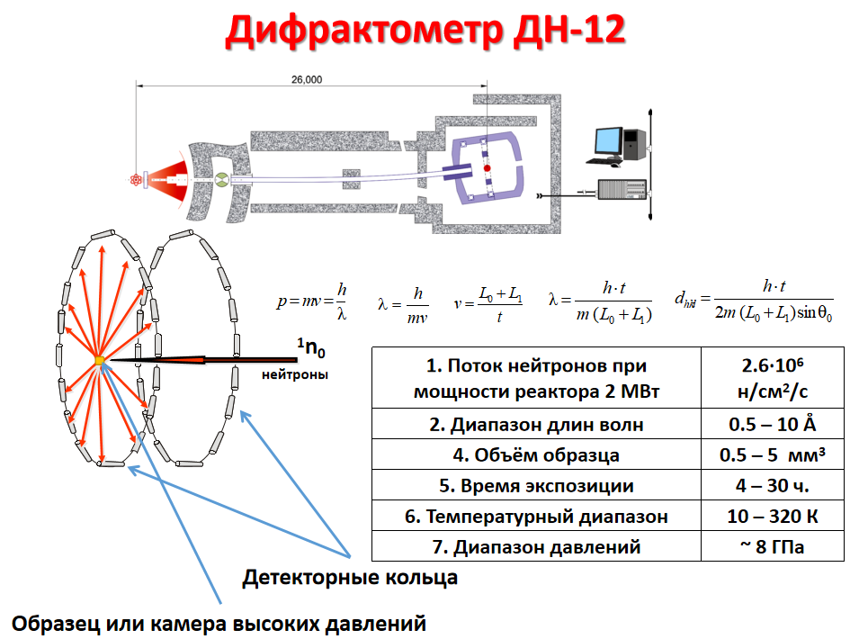

Slide 14
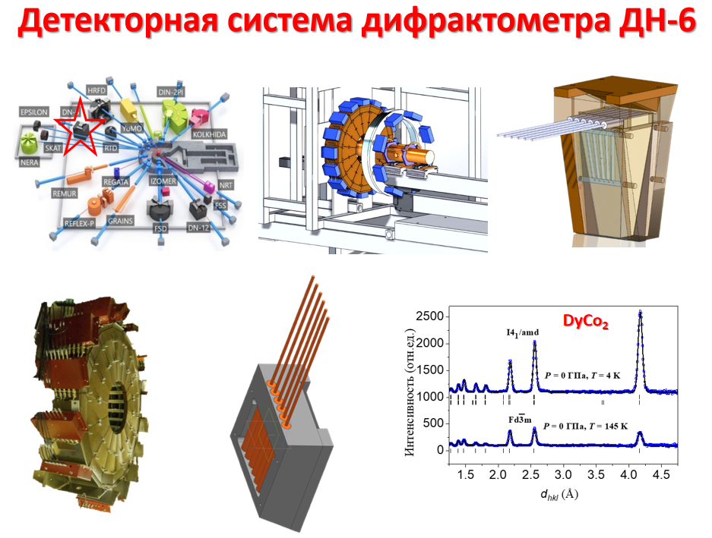
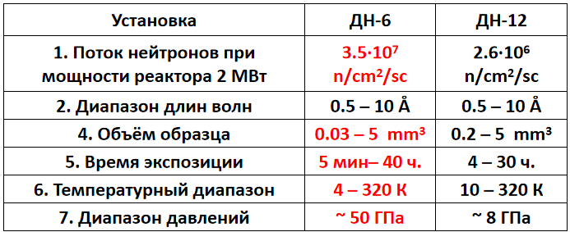

Slide 15
В результате выполнения научно-исследовательской работы проведено комплексное исследование структурных и магнитных свойств наночастиц магнетита, модифицированных ионами редкоземельных элементов. Основные выводы:
— Установлено, что введение ионов REE приводит к увеличению параметра кристаллической решётки магнетита, что объясняется большим ионным радиусом редкоземельных элементов по сравнению с ионами железа.
— Методами нейтронной дифракции показано, что ионы REE преимущественно занимают октаэдрические позиции в структуре шпинели, вытесняя ионы Fe³⁺.
— Обнаружено увеличение магнитного момента образцов при допировании Gd³⁺ на 15-20% при концентрации 5 ат.%, что связано с сильным спин-орбитальным взаимодействием f-электронов.
— Установлено изменение температуры Кюри для допированных образцов: для M2-Gd наблюдается повышение на 15 К, для M2-Eu — понижение на 10 К.
— Полученные результаты свидетельствуют о перспективности использования REE-допированного магнетита в качестве материала для спинтронных устройств и медицинских применений.
Заключение

Slide 16
СПАСИБО ЗА ВНИМАНИЕ!!!

